Slide 1
DRUŽBA preverjanje znanja: POKRAJINE V SLOVENIJI
5. RAZRED

Slide 2
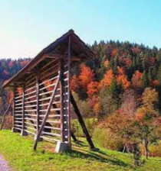
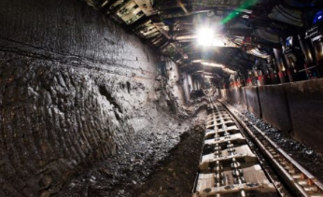
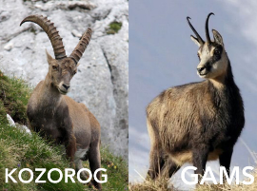
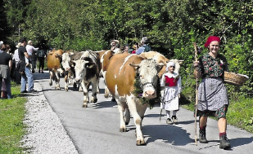
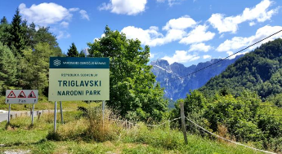
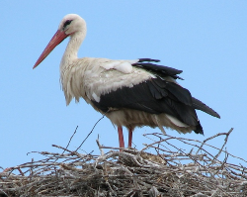
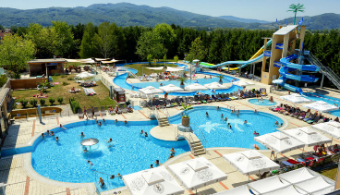
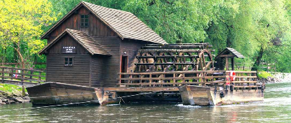
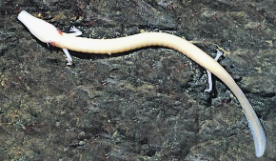
1. Opiši, kaj je na sliki. V katero pokrajino spada? Utemelji.

Slide 3
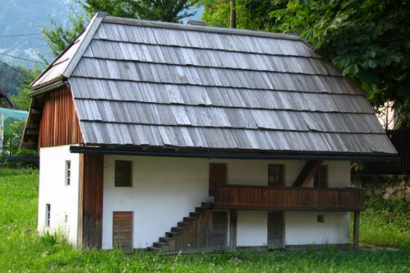
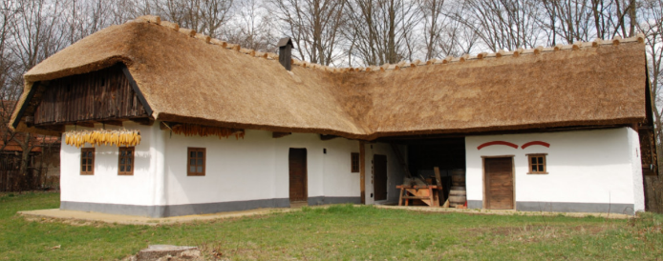
2. Primerjaj alpsko in obpanonsko hišo med seboj.

Slide 4
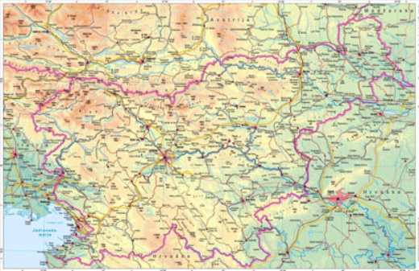
3. Na zemljevidu pokaži posamezno pokrajino in poišči: - reke Alpskih pokrajin, - večja naselja Predalpskih pokrajin, - nižine in polja Dinarskokraških pokrajin.

Slide 5
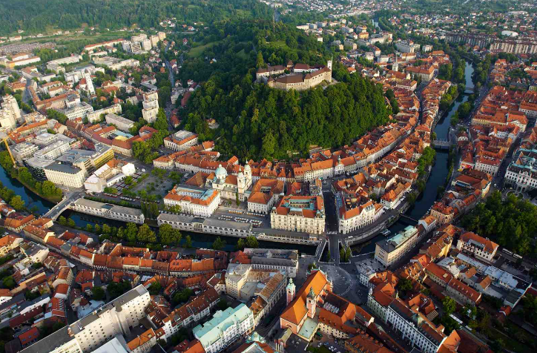
4. Katero mesto je na sliki? Kaj veš o njem?

Slide 6
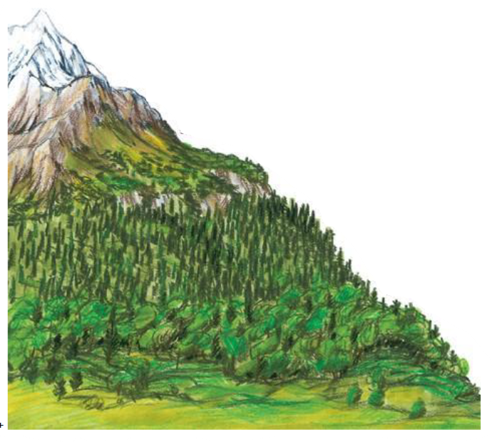
5. Opiši sliko.

Slide 7
6. Pokaži ob zemljevidu! - Kako delimo Alpske pokrajine? Poišči najvišje vrhove. - Gričevja Obpanonskih pokrajin. - Ravnine Obpanonskih pokrajin. - Hribovja Alpskih pokrajin. - Doline in kotline Predalpskih pokrajin.

Slide 8
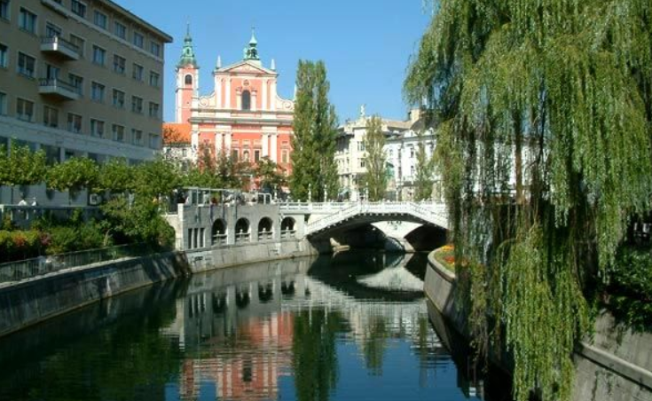
7. Ob zemljevidu prikaži reko sedmerih imen (vsa poimenovanja in pot).

Slide 9
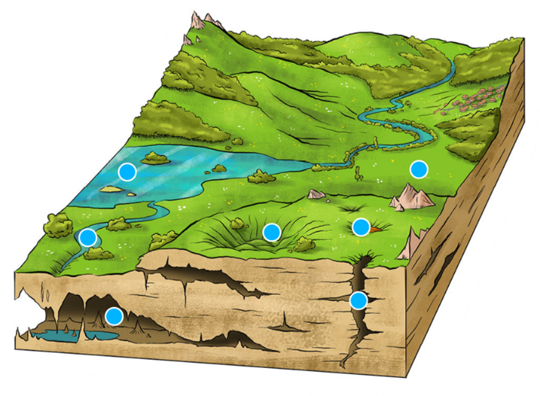
8. Katere kraške pojave poznaš? Opiši enega podzemnega in enega površinskega.

Slide 10
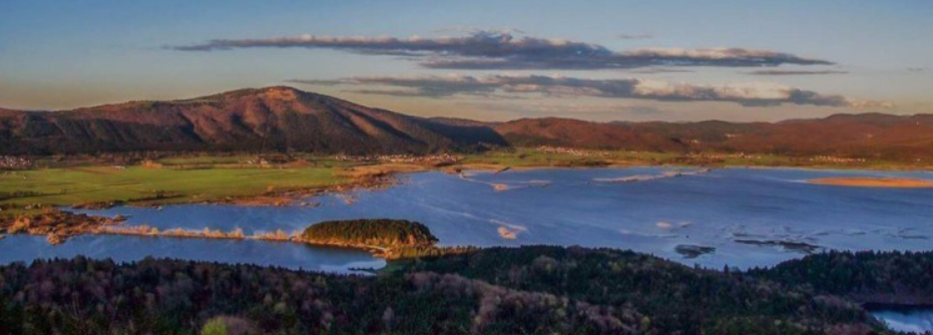
9. Kaj veš o Cerkniškem jezeru?

Slide 11
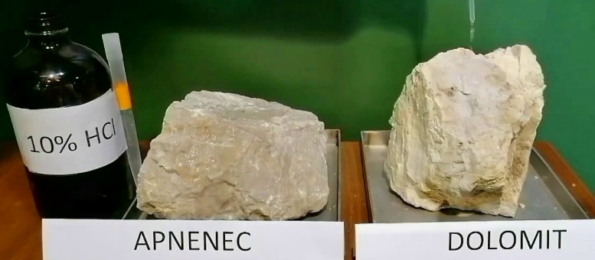
10. Kateri kamnini najdemo v Dinarskokraškem svetu? Kaj je značilnost teh kamnin?

Slide 12
11. Poišči in pokaži na zemljevidu značilnosti Dinarskokraških pokrajin: - visoke planote, - hribovja, - kraška polja.

Slide 13
12. Naštej reke, ki tečejo po dinarskokraških tleh in jih poišči na zemljevidu.

Slide 14
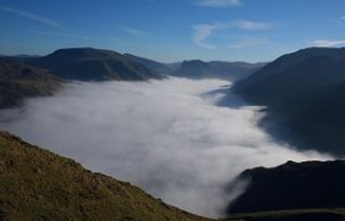
13. Kakšno je podnebje Dinarskokraških pokrajin?

Slide 15
14. Naštej večja mesta Dinarskokraških pokrajin in jih poišči na zemljevidu.

Slide 16
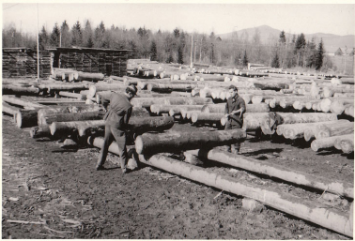
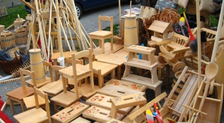
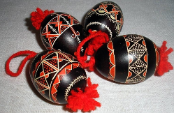
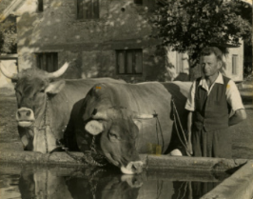
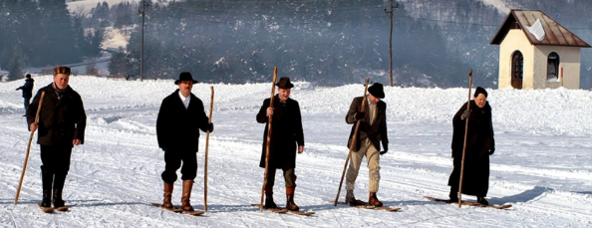
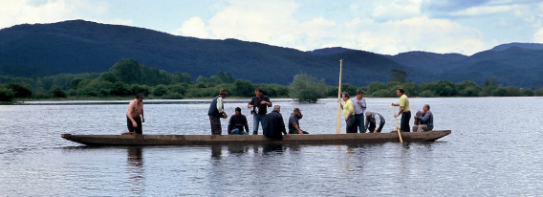
15. S čim so se nekoč ukvarjali v Dinarskokraških pokrajinah? Opiši in razloži zakaj ravno s tem.

Slide 17
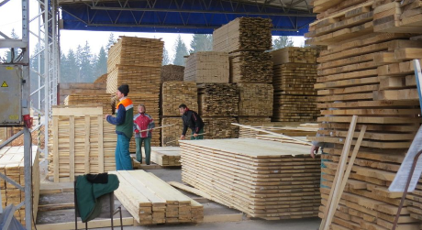
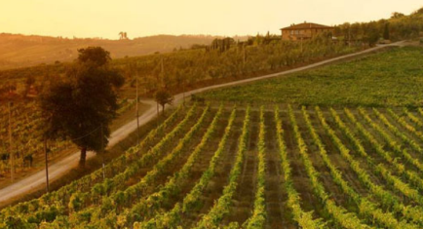
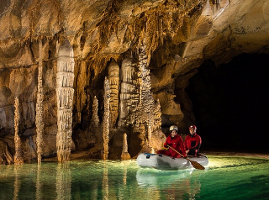
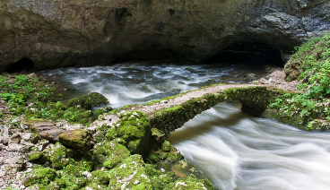
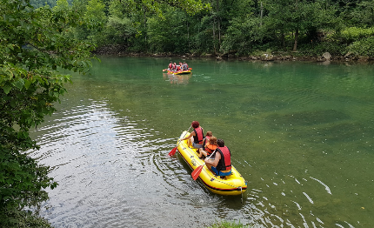
16. S čim se danes ukvarjajo v Dinarskokraških pokrajinah? Opiši.

Slide 18
ČESTITAM!

